Slide 1
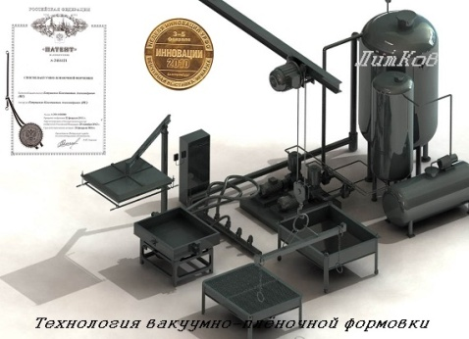
ТЛК Представляет проект «Готовый Производственный Бизнес» Оборудование для литейного производства. Мобильные производственные участки.
Руководитель проекта
Евтушенко К. А.

Slide 2
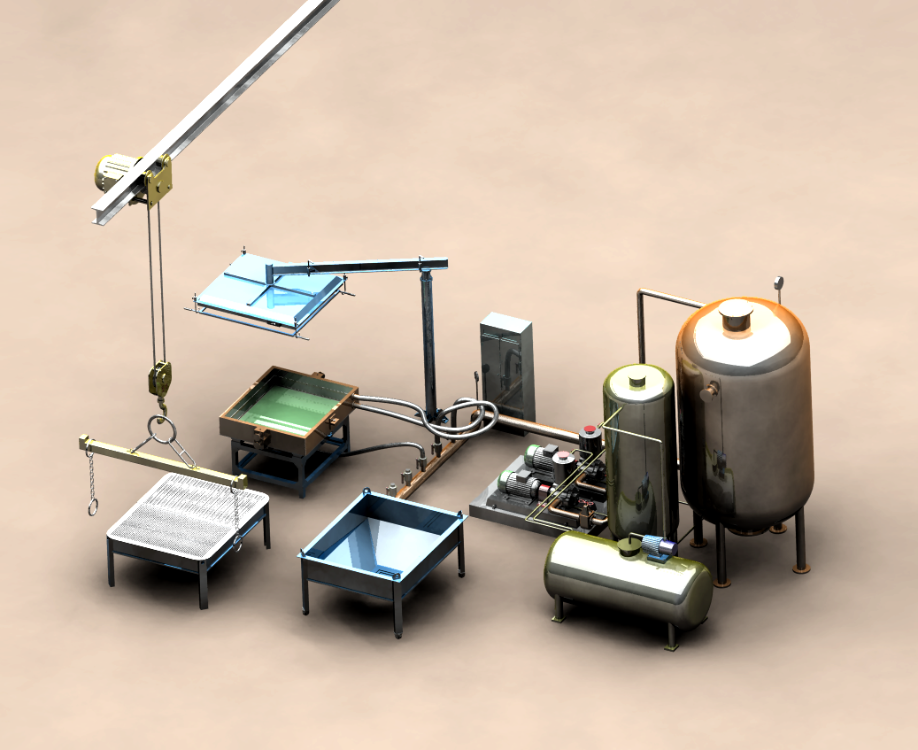
Плавильные участки мобильного типа: ПУМ-Т ПУМ-20/40 Литейный участок - технологии ВПФ: Стационарного типа ВУ 6-2 Мобильного типа МЛЦ-ВУ

Slide 3
Наше предприятие предлагает:
1. Разработку производственного участка
под ваши цели и задачи
2. Изготовление и пуско-наладку оборудования
3. Обучение персонала
4. Гарантийное и посгарантийное обслуживание
5. Изготовление на собственном производственном участке:
художественное литьё
техническое литьё
модельную оснастку
нестандартное оборудование

Slide 4
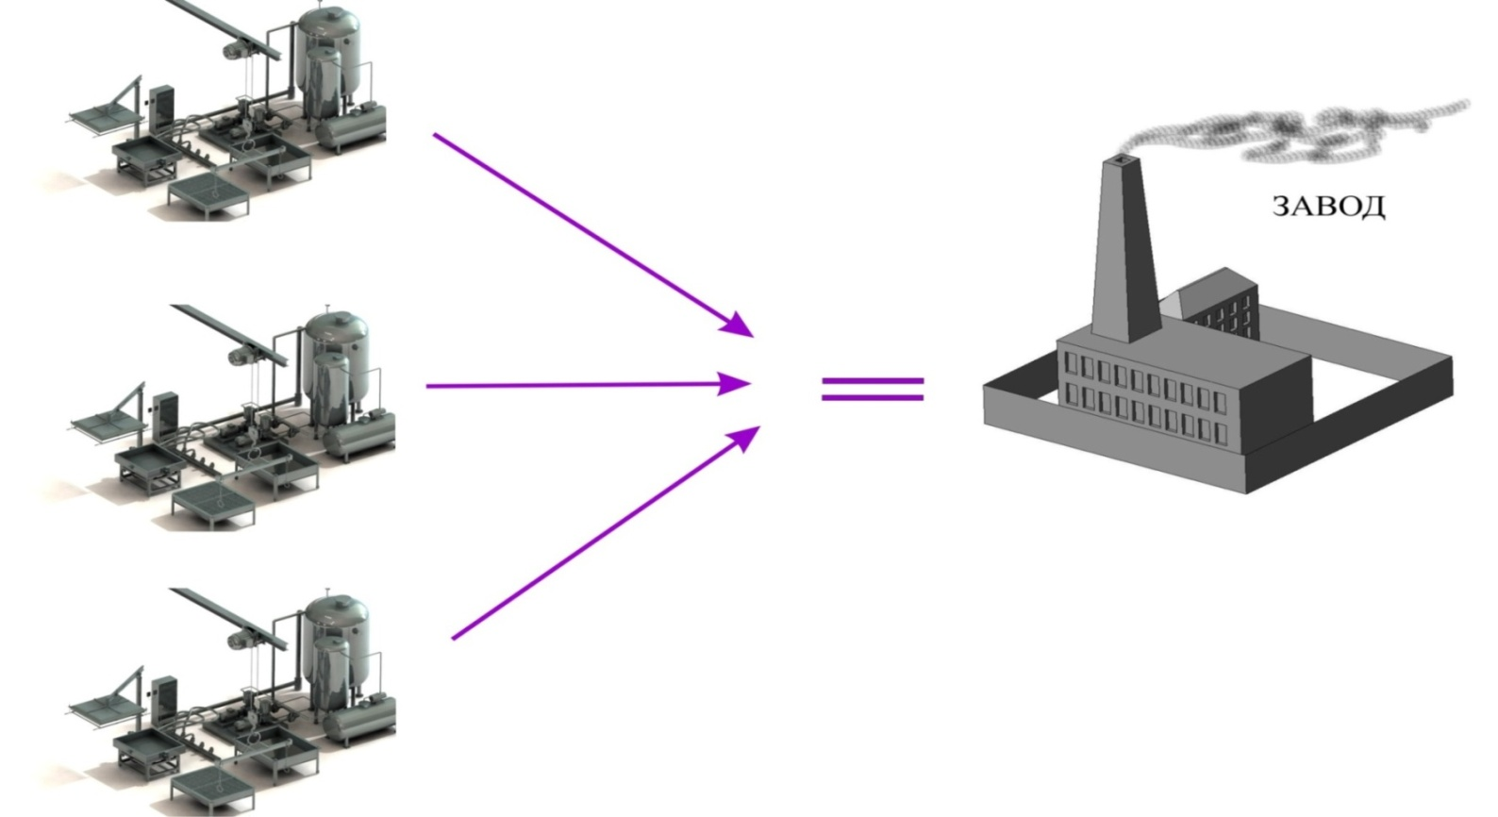
Производительность плавильного участка ПУМ 20:
от 30 до 60 тонн алюминиевых сплавов в месяц
при меньших затратах в сравнении со стационарным плавильным цехом.
Производительность трех установок ВУ 6-2:
равна производительности литейного цеха/завода - это 6-8 тонн литья в месяц при меньших затратах на обработку деталей и быстром переходе от одного изделия на выпуск другого.

Slide 5
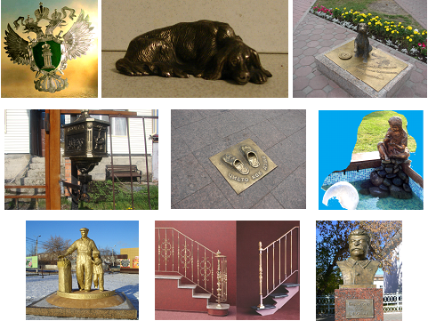
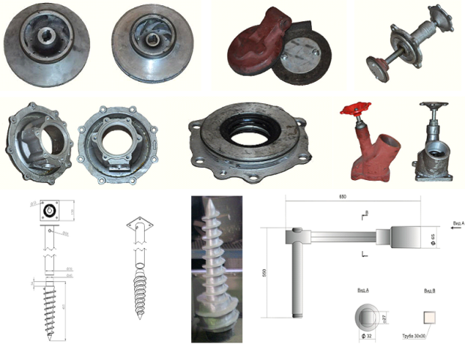
Перечень продукции, производимый на мобильных производственных участках. Плавильный участок типа ПУМ-20 - вторичные алюминиевые сплавы: А0 / А5, АВ87, АВ91/92, АВ95/97 переплав однородных алюминиевых ломов типа АД31, Д16... Литейный участок типа МЛЦ-ВУ - художественное литьё - техническое литьё

Slide 6
Расчет себестоимости сплавов при производстве на ПУМ-20
Наименование | Кол-во, кг. | Цена, руб/кг. | Сумма, руб. | Мет. выход | С.ст. АВ95/97 руб/тн
Лом алюм. Банка | 1 000 | *83,0 р. | 83 000 р. | 0,8 | 103 750 р.
Расходы, на тонну Г.П. | 1 |  | 4 000 р. |  | 4 000р.
Итого: |  |  |  |  | 107 750 р.
Рентабельность: | АВ 95/97 |  |  | в % | Доход, руб/тн
 | 1 000 | *118,0 р. | 118 000 р. | 8,69 | 10 250 р.
*оптовые закупочные цены металлотрейдеров на 20.12.20,16 г.
Наименование | Кол-во, кг. | Цена, руб/кг. | Сумма, руб. | Мет. выход | Сб.ст. А0 / А5 руб/тн
Лом алюм. Эл.тех/пищ. | 1 000 | *111,0 р. | 111 000 р. | 0,94 | 118 085 р.
Расходы, на тонну Г.П. | 1 |  | 4 000 р. |  | 4 000 р .
Итого: |  |  |  |  | 122 085 р.
Рентабельность: | А0 / А5 |  |  | в % | Доход, руб/тн
 | 1 000 | *135,0 р. | 135 000 р. | 9,57 | 12 915 р.

Slide 7
Срок окупаемости инвестиций.
График работы. Производительность.
Марки сплавов | АВ87; АВ91/92; АВ95/97; А0; А5 |  |  | переплав АД31, Д16 …
12 часовая смена |  | 22 раб/дн. | 2 дня проф.работы | 1,25 тн /смена | 30 тн/мес.
круглосуточно |  | 30 раб/дн. | 3 дня проф.работы | 2,5 тн/сутки | 65 тн/мес.
Металлургический выход |  | 75 - 95 % |  | в зависимости от сырья
Срок окупаемости при односменной работе, 22 рабочих дня в месяц.
Наименование | Кол-во, тн/м | Доход руб/тн | Сумма, руб | Срок, мес. | Итого
АВ 95/97 | 15 | 10 250 р. | 153 750 р. | 3 | 461 250 р.
А0 / А5 | 15 | 12 915 р. | 193 725 р. | 3 | 581 175 р.
ПУМ-20 | 1 |  | 950 000 р. | 3 | 950 000 р.
При стоимости ПУМ-20 950 000 рублей Окупаемость с момента инвестирования - 6 месяца |  |  |  |  | 92 425 р.

Slide 8
Комплектация ПУМ-20 *комплектация ПУМ определяется индивидуально
Наименование | Кол-во | Примечание |  | Цена, руб.
Модуль, вариант ПУМ-20 | 1 | д/ш/в 6,0*2,4*2,4 м. Вес: 8 тн.
Печь тоннельного типа | 1 | электрическая
Пульт управления | 1 | эл.щитовая
Вентиляционная система | 1 | внутренняя
Стол разливочный | 2 | на 5 изложниц
Изложницы | 10 | вес алюминиевой чушки 15 кг.
Инструмент, комплектующие
Чертёж / лекало для ванн | 2 | чертёж
Стоимость ПУМ-20 стандартной комплектации. |  |  | 950 000 р.
Шеф-монтаж | в течение 5 рабочих дней |  |  | 100 000 р.

Slide 9
Конкурентные преимущества
Мобильность производственного участка.
--- Сведение до минимума тяжелого ручного труда.
--- Не требует высокой квалификации рабочих.
--- Сокращение расхода формовочных материалов.
--- Повышение точности размеров и чистоты поверхности отливок за счет ликвидации или значительного уменьшения литейных уклонов – снижает затраты на механическую обработку.
--- Снижение массы отливок за счет уменьшения припусков на механическую обработку и, соответственно, уменьшения объема обработки отливок.

Slide 10
Предложение для Инвесторов.
Наше предприятие привлекает инвестиции в проект
и предлагает участвовать в реализации проекта
как в роли Инвестора, так и Партнера.
Сумма инвестиций: до 10 млн. рублей
Срок инвестиций: до 3 лет
Доходность: 24% годовых
+ ежемесячные выплаты с выручки предприятия
Готовы рассмотреть предложения Инвестора.

Slide 11
OOO «ТЛК»
Для получения дополнительной информации,
свяжитесь с нами по одному из удобных Вам способов.
С уважением к Вам и вашему бизнесу
моб.тел +7-922-218-0041 (Viber, WhatsApp)
Skype: alekseism45
E-mail: alekseicm@gmail.com
http://office52500.wixsite.com/mbiztlk

